Slide 1
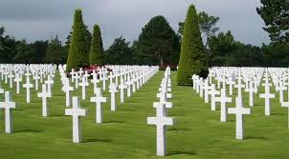
MUERTE EN LA TIERRA NUEVA
?

Slide 2
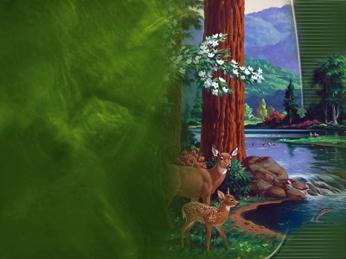
Dios promete un cielo nuevo y una tierra nueva a su pueblo.
“Porque he aquí que yo crearé nuevos cielos y nueva tierra;
y de lo primero no habrá memoria, ni más vendrá al pensamiento”.
Isaías 65:17.

Slide 3
Esta es una gran promesa;
pero el profeta nos sorprende con palabras que caracterizan el mundo actual, no el que Dios nos ha prometido.
“No habrá más allí niño que muera de pocos días, ni viejo que sus días no cumpla; porque el niño morirá de cien años, y el pecador de cien años será maldito”. Isaías 65:20.

Slide 4
¡Muerte, pecado y maldición en la tierra nueva!
¿Cómo debemos entender esto? ¿A qué se refiere realmente el profeta?
¿Es ésta una contradicción?
¿Dónde está el problema?

Slide 5
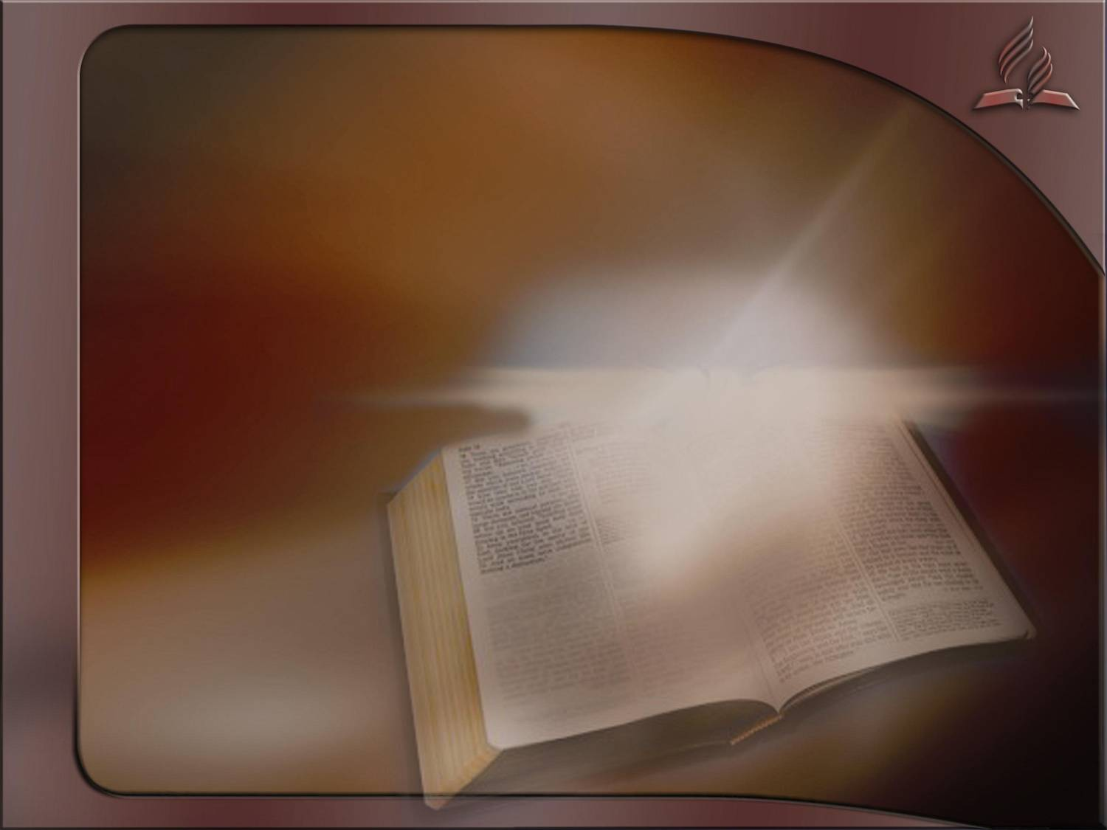
Analicemos el texto en su contexto.
Como ocurre con toda la Biblia, el contexto es determinante para encontrar el sentido y el significado del texto.
Isaías 65 es una promesa que Dios tenía la intención de cumplir en el Antiguo Testamento.

Slide 6
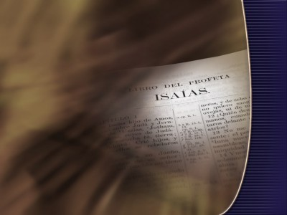
Nótense las referencias a aquella época:
“Sacrificando en huertos”, 65:3. Práctica de los pueblos cananeos en tiempos del Antiguo Testamento.
Jacod y Judá, 65:9. El pueblo de Dios en el A.T.
Sarón y Acor, 65:10. Lugares relacionados con el Israel antiguo.

Slide 7
Los habitantes de esta tierra nueva darían a luz y tendrían descendientes. 65:23.
66:3. Habría sacrificios de bueyes y ovejas.
66.17. Se habla de los que se purifican en los huertos.

Slide 8
“Tarsis, a Fut y Lud que disparan arco, a Tubal y a Javán”. 66:19. Lugares y prácicas familiares para la gente de aquella época.
Nótese claramente que en esta tierra nueva habría sacerdotes y levitas. 66:21. Estos eran en el A.T. los ministros religiosos de Israel.
La frase “De mes en mes”. 66:23.
Se refiere al ritual de la luna nueva en el A.T. Nada de esto es aplicable directamente al Nuevo Testamento.

Slide 9
La tierra nueva que Dios promete a su pueblo en Isaías 65 y 66 era para después del cautiverio babilónico.
Esto se cumpliría antes de la erradicación del pecado y los pecadores, antes de la resurrección y la inmortalidad.
Tristemente Israel no vivió según
las expectativas de Dios, y por eso
la profecía no se cumplió.

Slide 10
No se cumplió porque las promesas de Dios son condicionales.
“Pero si hiciere lo malo delante de mis ojos, no oyendo mi voz, me arrepentiré del bien que había determinado hacerle”.
Jeremías 18:10. Véase también Jonás 3:2-10.

Slide 11
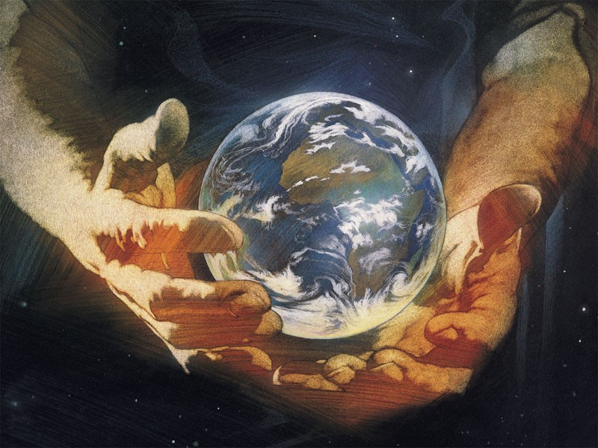
Esta es la gran promesa.
“Los justos heredarán la tierra,
Y vivirán para siempre sobre ella”. Salmo 37:29.
¿Cuál tierra?
La tierra nueva después que concluya el drama del pecado, no antes.

Slide 12
La profecía de Isaías 65,66 no tuvo aplicación primaria, pero algunos detalles tendrán aplicación secundaria en la tierra nueva prometida en el NT.
Finalmente Dios cumplirá su promesa… “Pero nosotros esperamos, según sus promesas, cielos nuevos y tierra nueva, en los cuales mora la justicia”. 2Pedro 3:13.

Slide 13
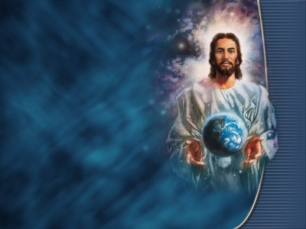
Después de la Segunda Venida.
“Vi un cielo nuevo y una tierra nueva… Enjugará Dios toda lágrima de los ojos de ellos; y ya no habrá muerte, ni habrá más llanto, ni clamor, ni dolor; porque las primeras cosas pasaron”. Apocalipsis 21:1,4.
Ésta no es la tierra nueva de Isaías 65 y 66, ésta es la tierra de
2 Pedro 3:13 y Apocalipsis 21:1.

Slide 14
Después de la resurrección.
“Los que fueren tenidos por dignos de alcanzar aquel siglo y la resurrección de entre los muertos, ni se casan, ni se dan en casamiento”. Lucas 20:35.
Pero en la tierra nueva de
Isaías 65 y 66, darían a luz y tendrían descendientes.

Slide 15
Las palabras de Isaías no pueden considerarse como aplicables directamente a la situación de la futura tierra nueva.
Yerran quienes esperan el cumplimiento de estas profecías en la Jerusalén actual con los judíos o con un supuesto grupo de cristianos escogidos antes de la Venida del Señor en poder y gloria.

Slide 16
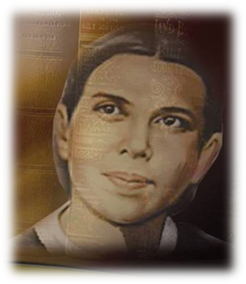
La gran promesa se cumplirá
en la Nueva Jerusalén.
“Estamos en camino al hogar. Aquel que nos amó tanto como para morir por nosotros, también nos ha preparado una ciudad.
La Nueva Jerusalén es nuestro hogar de descanso”.
Hijos e Hijas de Dios, 237, 238.

Slide 17
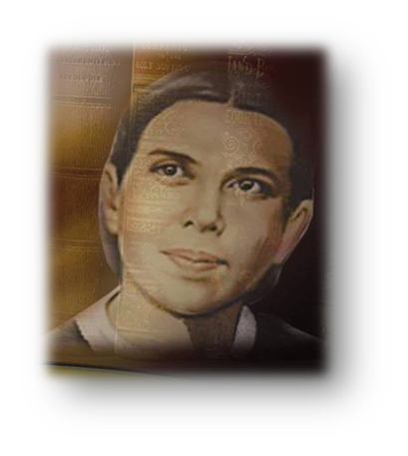
Una advertencia.
“Me fueron señalados algunos que están en gran error al creer que tienen el deber de ir a la vieja Jerusalén, y piensan que tienen una obra que hacer allí antes que venga el Señor”.
Primeros Escritos, 75.

Slide 18
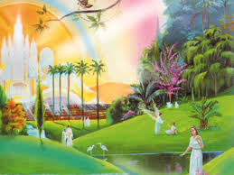
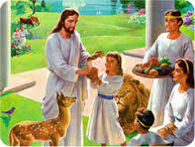
Maravillas de la tierra nueva.
“Allí está la nueva Jerusalén, la metrópoli de la nueva tierra glorificada, ‘corona de hermosura
en la mano de Jehová, y una diadema real en la mano de nuestro Dios.’
‘Su luz era semejante a una piedra preciosísima, como piedra de jaspe, …

Slide 19
…transparente como el cristal.’ ‘Las naciones andarán a la luz de ella; y los reyes de la tierra traen a ella su gloria.’ El Señor dijo: ‘Me regocijaré en Jerusalén, y gozaréme en mi pueblo.’ ‘¡He aquí el tabernáculo de Dios está con los hombres, y él habitará con ellos, y ellos serán pueblos suyos, y el mismo Dios con ellos estará, como Dios suyo!’ Isaías 62:3; Apocalipsis 21:11, 24; Isaías 65:19; Apocalipsis 21:3”. CS 734,735.

Slide 20
Gracias Señor, muchas gracias por tan lindas promesas.

